Slide 1
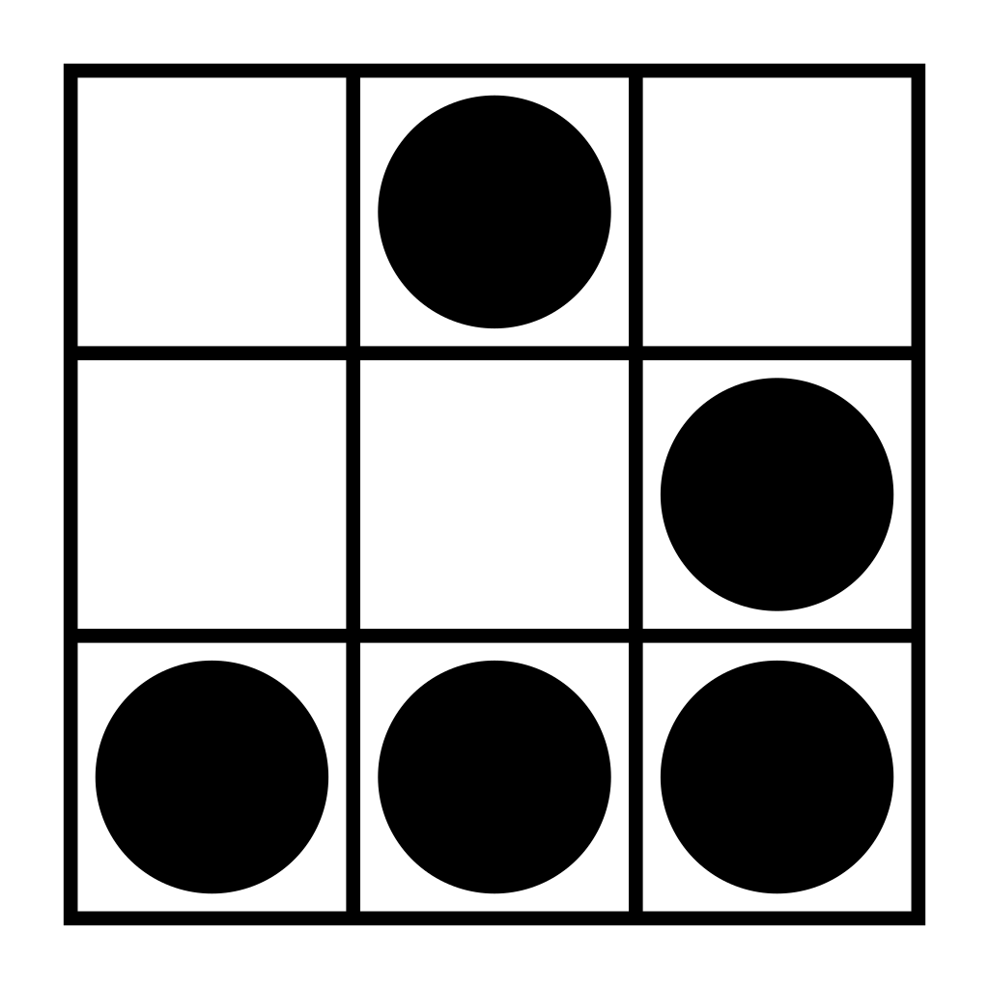
Introducción a Python
Happy Hacking

Slide 2
Variables
Las variables nos permiten guardar información para usarla posteriormente
Python es de tipado dinámico
Tipos básicos en Python:
  int
    Números enteros
  float
    Números reales
  bool
    True | False
  str
    Cadenas de texto
  bytes
    Cadenas en binario (codificadas)
Si quieres saber qué tipo tiene una variable usa la función type()
Relacionado: valor especial None
  Como Null en Java

Slide 3
Abre tu editor favorito…
Vamos a poner en práctica y a aprender a usar variables en Python

Slide 4
Type Hinting
En Python 3.11 podemos anotar los tipos de las variables
PEP 484: especificación del type hinting de Python
PEP 483: una introducción resumida del PEP 484
¿Por qué hacerlo? Recuerda el “Zen of Python”:
  “Explicit is better than implicit”
  Evita bugs
  Tu editor te ayudará a programar más rápido y con menos errores

Slide 5
Abre tu editor favorito…
Veamos cómo funciona el type hinting de Python

Slide 6
Docstrings y comentarios
Tres opciones para comentar tu código:
  Docstrings
    Triple comillas (simple o doble) para abrir y cerrar
    Al comienzo de un módulo, clase, función o método
  Comentarios de una línea
    Comienzan con #
  Comentarios de varias líneas
    Como docstrings pero fuera del contexto del comienzo de un módulo, clase, función o método
    No lo recomiendo
LOS COMENTARIOS SE ESCRIBEN BIEN… EN LAS PRÁCTICAS/EXAMEN LO HAREMOS EN INGLÉS. AQUÍ LOS VERÁS EN ESPAÑOL
Lo ideal sería no tener que explicar qué hace el código pero, a veces, no hay más remedio

Slide 7
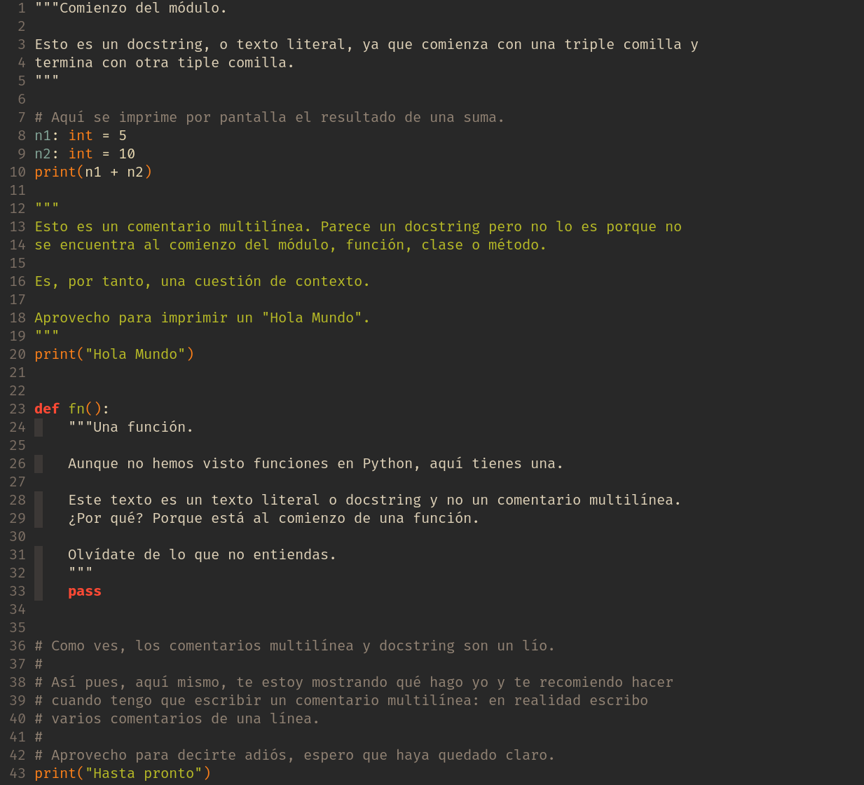

Slide 8
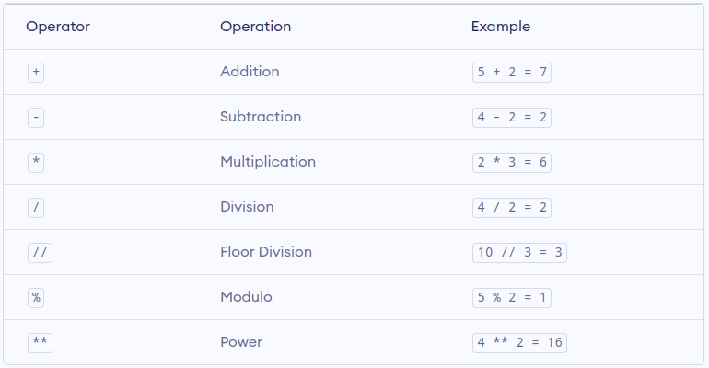
Operadores aritméticos

Slide 9
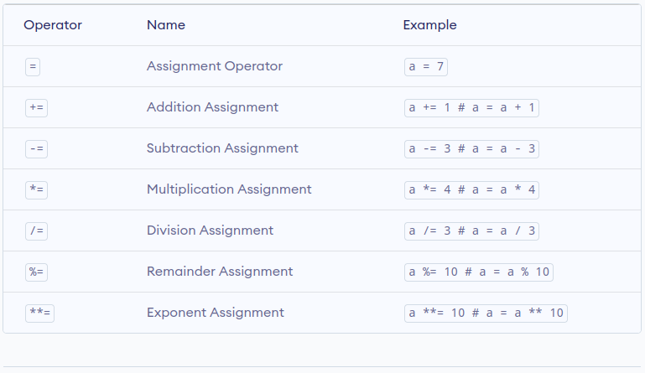
Operadores de asignación

Slide 10
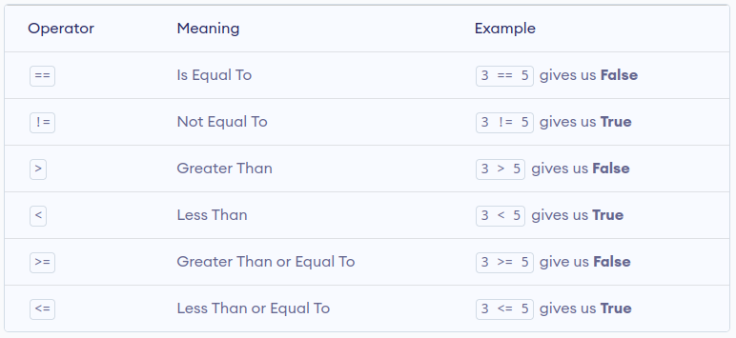
Operadores de comparación

Slide 11
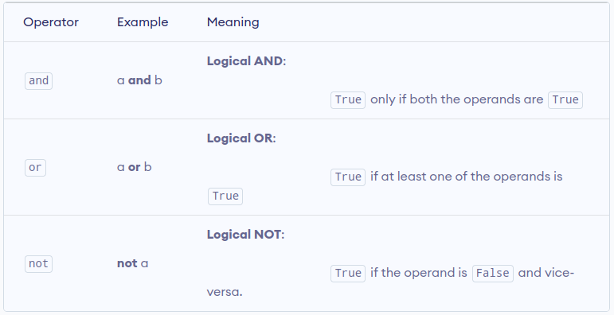
Operadores lógicos

Slide 12
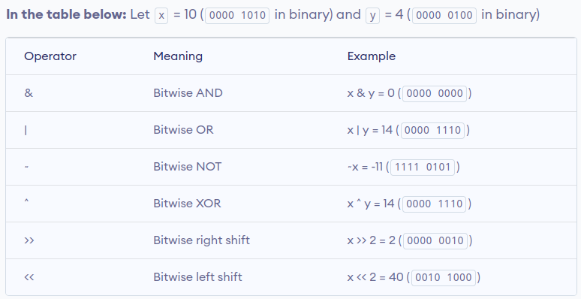
Operadores binarios

Slide 13
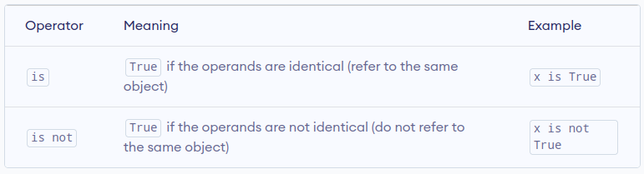
Operadores especiales de Python

Slide 14
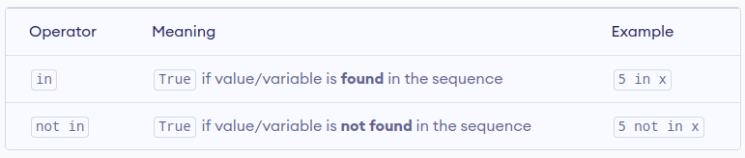
Operadores de pertenencia/existencia
Los veremos cuando entremos en listas, tuplas, conjuntos, diccionarios

Slide 15
Abre la shell interactiva o REPL...
Vamos a practicar con los operadores de Python

Slide 16

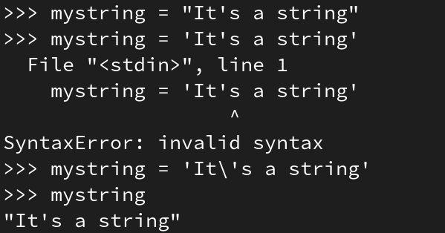
Strings (str)
Texto envuelto entre comillas simples o dobles (no hay diferencia)
  O comillas simples SIEMPRE o comillas dobles SIEMPRE: no mezcles
  Parece que a Python le gustan más las comillas simples:
  Pero si usas simples ten esto en cuenta:

Slide 17
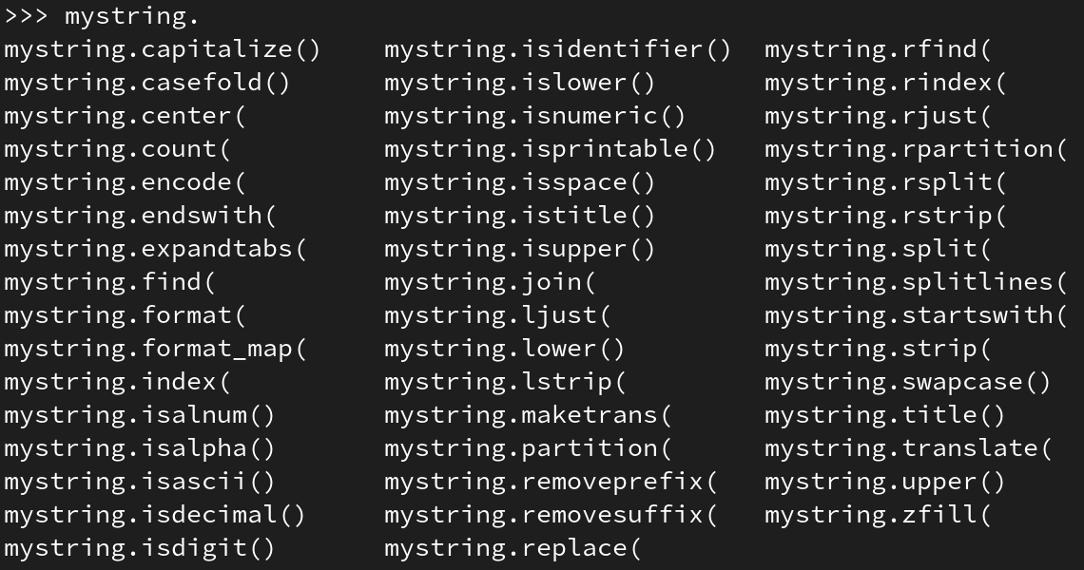
Strings (str)
Python es un lenguaje muy rico en cuanto a funciones integradas en el lenguaje
Con los str tenemos (fíjate que un str es tratado como un objeto y, en realidad, no son funciones de un string sino métodos):
Hay que añadir la función len() y el operador + a estos métodos

Slide 18
Abre la shell interactiva o REPL...
Veamos cómo usar los operadores, métodos y funciones de los str en Python

Slide 19
Formatear strings
Proceso de combinar texto predefinido con valores (que pueden estar en variables)
En Python existen 3 formas de hacerlo:
  Operador % (estilo C)
  La función format de str (str.format)
  Interpolated Format String (o cadenas f)
Te explico cómo usar cadenas f porque es la manera recomendada de hacerlo en las últimas versiones de Python
Te dejo que investigues las otras dos formas de hacerlo

Slide 20
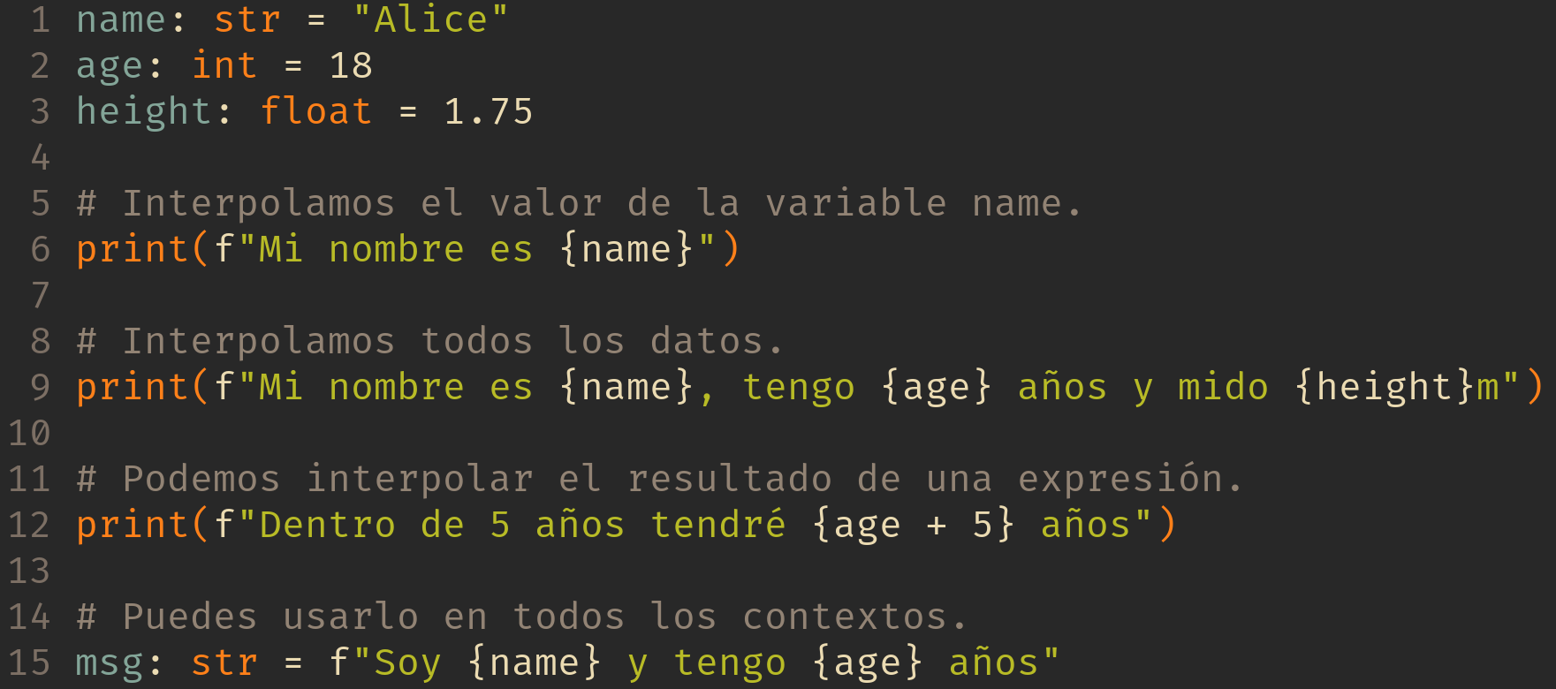

Slide 21
bytes y str
En Python hay dos formas de representar secuencias de caracteres: bytes y str
Los bytes contienen valores en crudo (raw) de 8 bits
Para convertir datos de Unicode (UTF-8) a binario:
  Método encode de str
Y de binario → Unicode (UTF-8):
  Método decode de bytes

Slide 22
Abre la shell interactiva o REPL...
Veamos cómo usar los operadores, métodos y funciones de los str en Python

Slide 23
Referencias
https://pybit.es/articles/code-better-with-type-hints-part-1/
https://docs.python.org/3/library/typing.html
https://python.land/introduction-to-python/variable
https://www.programiz.com/python-programming

Slide 24
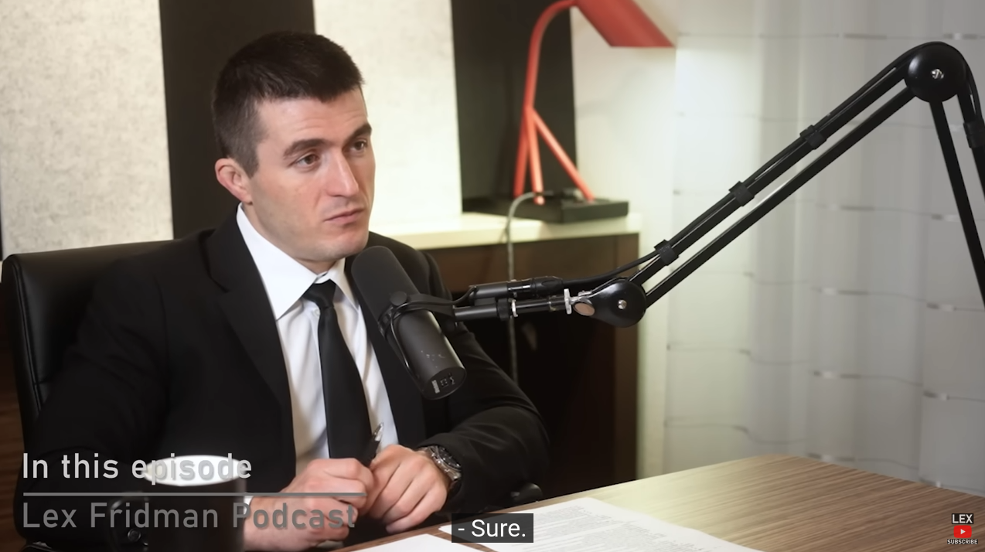
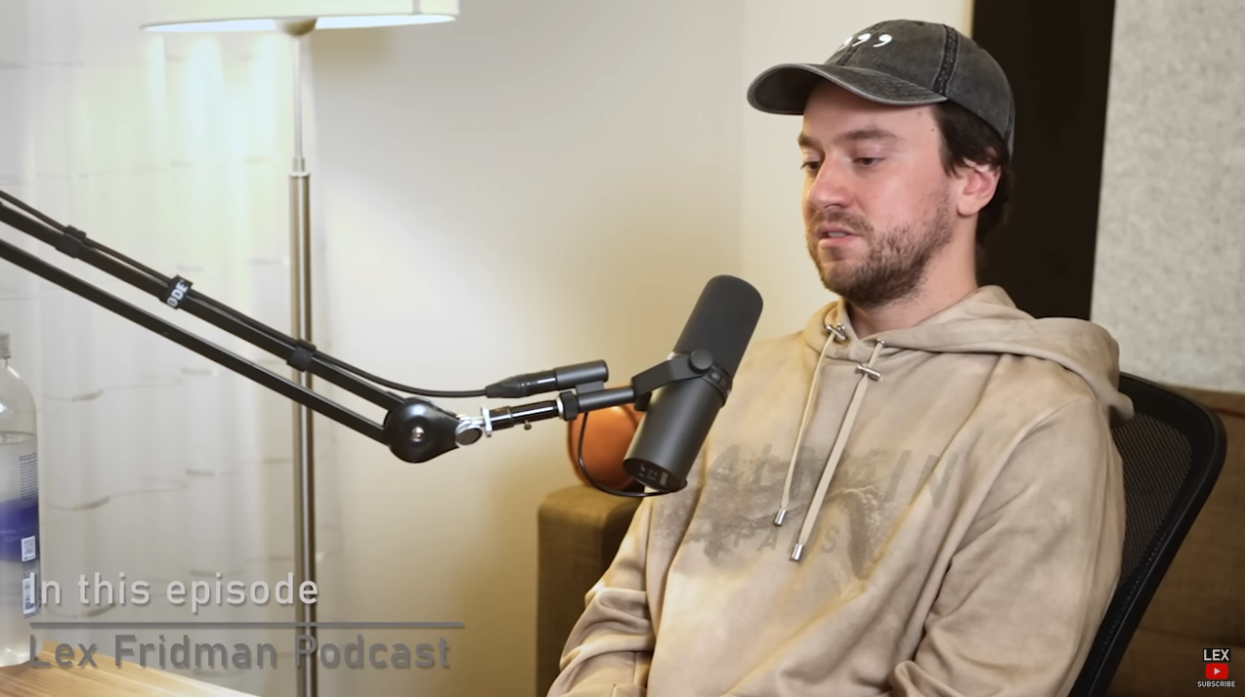
George Hotz
en el podcast/youtube de Lex Fridman: https://www.youtube.com/watch?v=dNrTrx42DGQ
“Dedico el 5% del tiempo a escribir código y un 95% a depurar y probar.”
“De las cosas más importantes en programación: simplificar el código. Siempre pregunto: ¿se puede hacer de forma más simple?”
TENLO SIEMPRE PRESENTE

Slide 25
Código Sostenible
Carlos Blé
“El código sostenible es aquel que se puede mantener fácilmente a lo largo del tiempo. Para ello, es necesario que su diseño sea intuitivo, que su complejidad sea la mínima imprescindible y que esté bien cubierto por pruebas automáticas.”
“Escribir código que funciona es relativamente fácil, sin embargo, escribirlo para que otra persona lo entienda y sea capaz de modificarlo, es todo un arte. Arte, tal y como lo defnie Seth Godin: es arte cuando somos capaces de crear una obra transformadora.”
TENLO SIEMPRE PRESENTE

